Slide 1
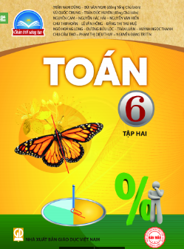
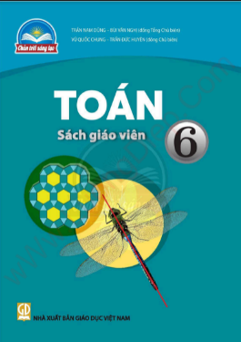
PHÒNG GIÁO DỤC VÀ ĐÀO TẠO HUYỆN CHÂU ĐỨC
TRƯỜNG THCS QUANG TRUNG
  TOÁN 6: CHÂN TRỜI SÁNG TẠO

Slide 2
KHỞI ĐỘNG
An có 20 cái kẹo, An cho Bình số kẹo của mình. Hỏi Bình được bao nhiêu cái kẹo?
Giải:
Số kẹo của Bình có được là:
(cái kẹo)
Tính giá trị phân số của một số khác gì với tìm một số khi biết giá trị phân số của nó

Slide 3
Số và Đại số
Bài 6
GIÁ TRỊ PHÂN SỐ CỦA MỘT SỐ

Slide 4

BÀI 6: GIÁ TRỊ PHÂN SỐ CỦA MỘT SỐ
1. Tính giá trị phân số của một số
Bạn Hòa đã đọc hết một cuốn truyện dày 80 trang trong ba ngày. Biết ngày thứ nhất bạn Hòa đọc được số trang cuốn truyện, ngày thứ hai đọc được số trang cuốn truyện. Tính số trang bạn Hòa đã đọc được trong mỗi ngày.
Giải
- Số trang sách bạn Hòa đọc ngày thứ nhất là:
= 30 (trang)
- Số trang sách bạn Hòa đọc ngày thứ hai là:
= 32 (trang)
Muốn tính của a ta làm thế nào?
- Số trang sách bạn Hòa đọc ngày thứ ba là:
80 – 30 – 32 = 18 (trang)

Slide 5
BÀI 6: GIÁ TRỊ PHÂN SỐ CỦA MỘT SỐ
1. Tính giá trị phân số của một số
Muốn tính giá trị phân số của số a, ta tính
Ví dụ:
= -60
Tính giá trị của -80, ta tính
Tính giá trị của , ta tính

Slide 6
BÀI 6: GIÁ TRỊ PHÂN SỐ CỦA MỘT SỐ
1. Tính giá trị phân số của một số
TH1: a) Nhiệt độ ở Mat-xcơ-va) là -20⁰C. Lúc đó nhiệt độ ở Seounl bằng nhiệt độ ở Mat-xcơ-va. Hỏi nhiệt độ ở Seounl lúc đó là bao nhiêu?
Giải
Nhiệt độ ở Seounl lúc đó là:
Muốn tính nhiệt độ ở Seounl, ta tính của -20.

Slide 7
BÀI 6: GIÁ TRỊ PHÂN SỐ CỦA MỘT SỐ
1. Tính giá trị phân số của một số
TH1: b) Một mảnh vườn có diện tích 240 m², được trồng hai loại hoa là hoa cúc và hoa hồng. Phần diện tích trồng hoa cúc chiếm diện tích cả vườn. Hỏi diện tích trồng hoa hồng là bao nhiêu mét vuông?
Giải
Diện tích trồng hoa cúc là:
= 96 (m²)
Diện tích trồng hoa hồng là:
Muốn tính diện tích trồng hoa cúc, ta tính của 240.
240 – 96 = 144 (m²)

Slide 8

BÀI 6: GIÁ TRỊ PHÂN SỐ CỦA MỘT SỐ
2. Tìm một số khi biết giá trị phân số của nó
Bạn Hiếu đọc được 36 trang của một cuốn truyện. Hiếu nói rằng mình đã đọc được số trang cuốn truyện đó. Tìm số trang của cuốn truyện.
Giải
Số trang của cuốn truyện bạn Hiếu đọc là:
= 60 (trang)
Tìm số trang cuốn truyện khi biết của nó là 36 trang.
Muốn tìm một số khi biết giá trị phân số của nó là b ta làm thế nào?

Slide 9
BÀI 6: GIÁ TRỊ PHÂN SỐ CỦA MỘT SỐ
2. Tìm một số khi biết giá trị phân số của nó
Muốn tìm một số khi biết giá trị phân số của nó là b, ta tính
Ví dụ: Tìm một số, biết của số đó là
a) -4
Giải
a) Ta tính
Số cần tìm là -6
b) Ta tính
Số cần tìm là

Slide 10
BÀI 6: GIÁ TRỊ PHÂN SỐ CỦA MỘT SỐ
2. Tìm một số khi biết giá trị phân số của nó
TH2: Một hộp đựng bi gồm có hai loại bi xanh và bi đỏ, trong đó số bi xanh là 10 viên và bằng số bi đỏ. Hỏi hộp có bao nhiêu viên bi.
Giải
Số viên bi đỏ có trong hộp là:
(viên bi)
Tính tổng số viên bi đỏ và bi xanh
Tìm một số biết của số đó là 10 (viên)
Số viên bi có trong hộp là:
10 + 15 = 25 (viên bi)
Làm sao tìm được tổng số bi trong hộp?
Nêu cách tính số viên bi đỏ?

Slide 11
LUYỆN TẬP
Bài 1: Bạn Thanh rót sữa từ một hộp giấy đựng đầy sữa vào cốc được 180ml để uống. Thanh ước tính sữa trong hộp còn dung tích của hộp. Tính dung tích hộp sữa?
Giải:
Phân số ứng với 180 ml sữa đã rót ra là:
Dung tích của hộp sữa là:
Ta tìm một số biết của số đó là 180.
Lượng sữa đã rót ra 180 ml để uống ứng với phân số nào?
Làm sao tính được dung tích của hộp sữa?

Slide 12




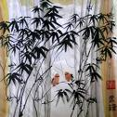
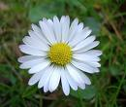
VUI ĐỂ HỌC TỐT
VUI ĐỂ HỌC TỐT
An
Toàn
Giao
Thông

Slide 13





1
2
3
4
5
Hoa nặng 35 kg. Cân nặng của mẹ Hoa bằng cân nặng của Hoa. Vậy mẹ Hoa nặng bao nhiêu kg?
Mẹ Hoa nặng 56 kg

Slide 14
1
2
3
4
5
Tìm x biết của x bằng -20
X = -24

Slide 15
1
2
3
4
5
của 45 quyển vở là bao nhiêu?
18 quyển

Slide 16
1
2
3
4
5
Số trứng gà có trong rổ là 21 quả. Vậy trong rổ có bao nhiêu quả trứng?
49 quả trứng

Slide 17

An toàn giao thông

Slide 18
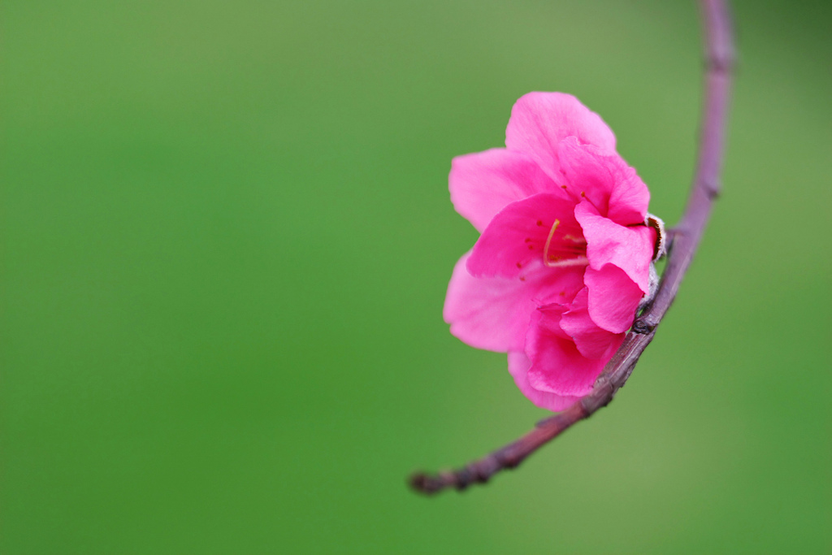
  CHÚC CÁC EM HỌC TỐT

